Slide 1

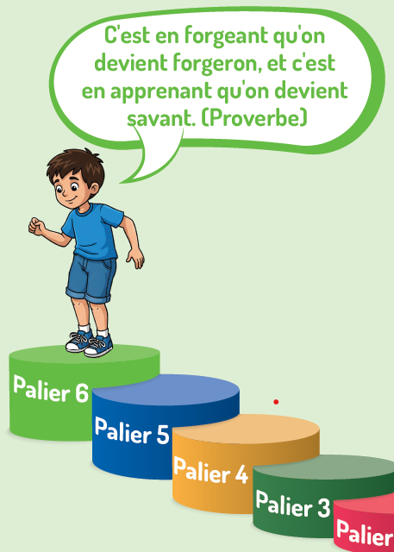
PROGRAMME DE REMEDIATION INTENSIVE
-FRANÇAIS-
Parcours : 3
5e /6e AP
Palier : 6
Séance : 7
Version expérimentale pour les Ecoles Pionnières. En cours d’amélioration.

Slide 2


Pour l’enseignant(e)
Recommandations générales pour les enseignant(e)s
. 1.Se préparer : Lire attentivement l’ensemble des diapositives en amont, afin de s’approprier le contenu, anticiper les enchaînements, préparer la carte mentale de la leçon et renseigner le cahier journal.
2.Couvrir le contenu de la leçon avec la vérification de la compréhension avant de passer à l’étape suivante : ne pas sauter des diapositives et vérifier la compréhension; en maintenant un rythme soutenu et en évitant le temps mort;
3.Être fidèle au scénario pédagogique et garder une posture dynamique: suivre les consignes du ruban didactique activement, sans se limiter à une lecture passive.
4.Expliquer les consignes: s’assurer que tous les élèves comprennent les consignes des activités, en les invitant à les reformuler ou à les réexpliquer, si besoin, dans leur langue maternelle.
5.Donner un feed back riche et systématique en repérant les erreurs : solliciter la participation du maximum d’ élèves en les questionnant et en corrigeant leurs réponses erronées .

Slide 3


A la fin de la séance d’aujourd’hui, au moins 80% des élèves doivent être capables de :
Comprendre et produire les mots : ville – campagne – champs – plante –potager – picorer – brouter – gambader.
Lire avec fluidité et comprendre le texte.

Slide 4






Pour l’enseignant ( e)
Matériel technique
PC + PPT
Pointeur
Projection ajustée
Matériel didactique
Ardoise
Cahier
Livret

Slide 5








Pour l’enseignant ( e)
Pictogrammes pour la gestion de la séance.
Modelage.
Les élèves écoutent.
Questions directes.
L’enseignant( e) désigne des élèves.
Répétition chorale.
Toute la classe
répète.
Observation.
Les élèves observent.
Passage au tableau.
Un élève réalise la tâche.
Travail en binôme.
Les élèves travaillent à deux .
Pratique autonome.
L’enseignant(e) circule entre les rangs.
Devoir à la maison.
Les élèves recopient leurs devoirs

Slide 6


Plan de la séance 7
1.Rituel: dictée préparée
10 min
2.Vocabulaire
20 min
3.Lecture- fluidité
4.lecture- compréhension
30 min
30 min
5.Ecrit
30 min
6. Défi: les champions des phrases
10 min

Slide 7



1. Rituel | 2. Vocabulaire | 3. fluidité | 4.compréhension | 5. Ecrit | 6.Jeu/Défi
Bonjour. Prenez vos ardoises, vos cahiers et vos livrets de français
Ardoise
Cahier
Livret

Slide 8

Rituel
Dictée
Version provisoire pour la formation des enseignants

Slide 9

1. Rituel | 2. Vocabulaire | 3. fluidité | 4.compréhension | 5. Ecrit | 6.Jeu/Défi
  On commence la séance par la dictée.
La dictée

Slide 10
1. Rituel | 2. Vocabulaire | 3. fluidité | 4.compréhension | 5. Ecrit | 6.Jeu/Défi
  Prenez vos cahiers.

Slide 11
1. Rituel | 2. Vocabulaire | 3. fluidité | 4.compréhension | 5. Ecrit | 6.Jeu/Défi
  Nous allons faire la dictée du paragraphe que vous avez lu la dernière séance. Je lis.
Je m’appelle Chadi, je suis en sixième année primaire. Chaque matin, ma maîtresse nous lit de belles histoires, ensuite, nous avons un cours de mathématiques.

Slide 12
1. Rituel | 2. Vocabulaire | 3. fluidité | 4.compréhension | 5. Ecrit | 6.Jeu/Défi
  Qui veut passer au tableau pour lire?
  Faire passer 3 élèves.
Je m’appelle Chadi, je suis en sixième année primaire. Chaque matin, ma maîtresse nous lit de belles histoires, ensuite, nous avons un cours de mathématiques.

Slide 13

1. Rituel | 2. Vocabulaire | 3. fluidité | 4.compréhension | 5. Ecrit | 6.Jeu/Défi
  Ecrivez. L’enseignant (e) dicte les phrases lentement.

Slide 14

1. Rituel | 2. Vocabulaire | 3. fluidité | 4.compréhension | 5. Ecrit | 6.Jeu/Défi
  Soulignez les erreurs. Qui n’a pas commis d’erreurs? /Qui a commis une seule erreur?
  Vérifier et nommer les élèves ayant commis moins d’erreurs. Encourager tous les élèves.
Je m’appelle Chadi, je suis en sixième année primaire. Chaque matin, ma maîtresse nous lit de belles histoires, ensuite, nous avons un cours de mathématiques.

Slide 15
1. Rituel | 2. Vocabulaire | 3. fluidité | 4.compréhension | 5. Ecrit | 6.Jeu/Défi
  Corrigez.
Je m’appelle Chadi, je suis en sixième année primaire. Chaque matin, ma maîtresse nous lit de belles histoires, ensuite, nous avons un cours de mathématiques.

Slide 16

Vocabulaire
Ville – campagne – champs – plante – jardin potager – picorer – brouter - gambader
Version provisoire pour la formation des enseignants

Slide 17
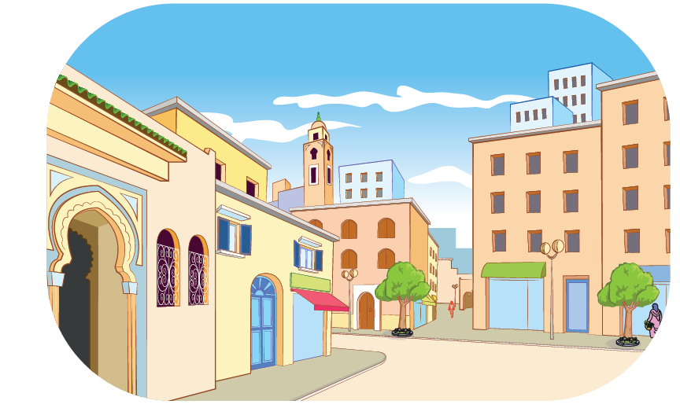
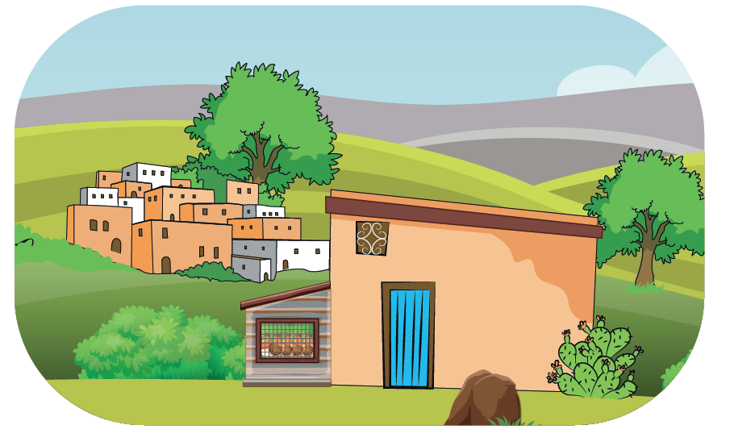

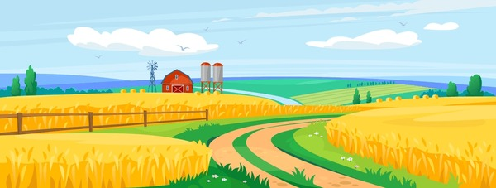
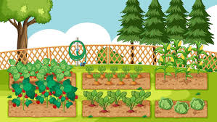
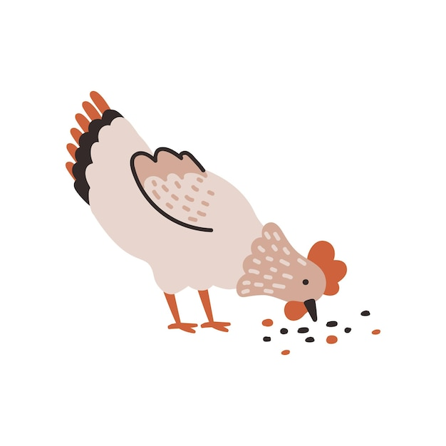
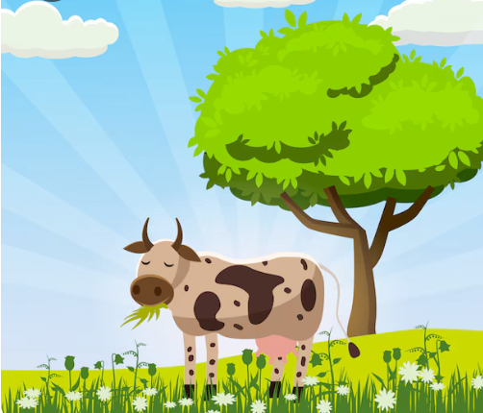
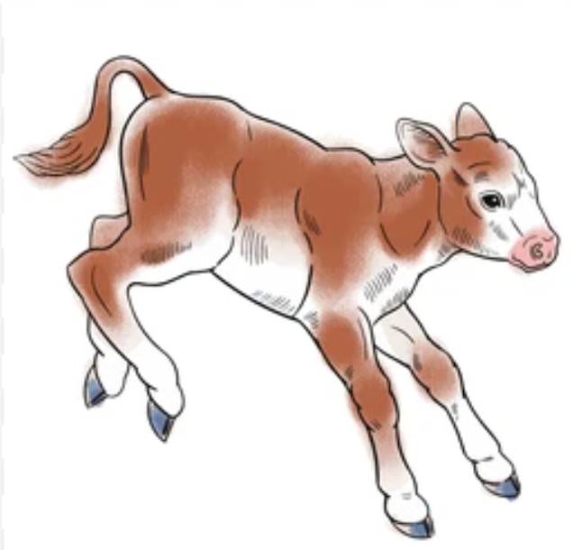
1. Rituel | 2. Vocabulaire | 3. fluidité | 4.compréhension | 5. Ecrit | 6.Jeu/Défi
v
  Aujourd’hui, nous allons apprendre de nouveaux mots en français.

Slide 18
1. Rituel | 2. Vocabulaire | 3. fluidité | 4.compréhension | 5. Ecrit | 6.Jeu/Défi
  C’est la ville . La ville. Comment vous dites ville dans votre langue?

Slide 19
1. Rituel | 2. Vocabulaire | 3. fluidité | 4.compréhension | 5. Ecrit | 6.Jeu/Défi
        La ville
La ville. Répétons ensemble: La ville.

Slide 20
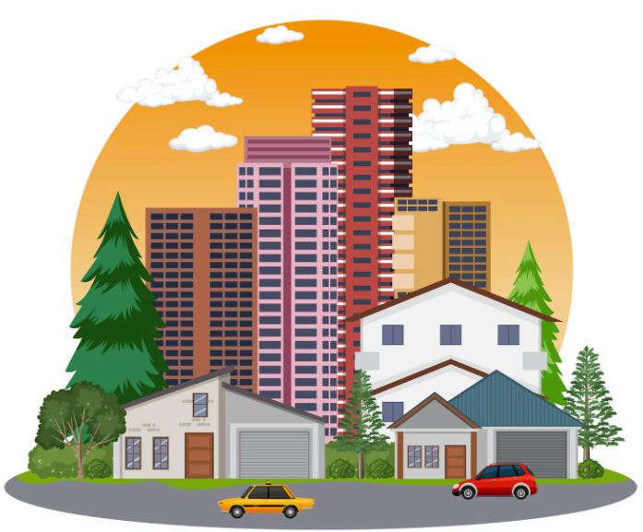
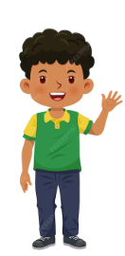
1. Rituel | 2. Vocabulaire | 3. fluidité | 4.compréhension | 5. Ecrit | 6.Jeu/Défi
  Chadi habite en ville. Répétons ensemble: chadi habite en ville.
Chadi habite en ville.

Slide 21
1. Rituel | 2. Vocabulaire | 3. fluidité | 4.compréhension | 5. Ecrit | 6.Jeu/Défi
  C’est la campagne. La campagne. Comment vous dites «campagne» dans votre langue?

Slide 22
1. Rituel | 2. Vocabulaire | 3. fluidité | 4.compréhension | 5. Ecrit | 6.Jeu/Défi
        La campagne
La campagne. Répétons ensemble: la campagne.

Slide 23
1. Rituel | 2. Vocabulaire | 3. fluidité | 4.compréhension | 5. Ecrit | 6.Jeu/Défi
  Ce sont des champs de blé. des champs. Comment vous dites champs dans votre langue?

Slide 24
1. Rituel | 2. Vocabulaire | 3. fluidité | 4.compréhension | 5. Ecrit | 6.Jeu/Défi
        Les champs
Les champs. Répétons ensemble: les champs.

Slide 25
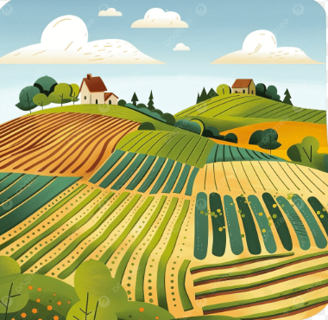
1. Rituel | 2. Vocabulaire | 3. fluidité | 4.compréhension | 5. Ecrit | 6.Jeu/Défi
  A la campagne il y a des champs. Répétons ensemble..
  Montrer les champs.
À la campagne, il y a des champs.

Slide 26
1. Rituel | 2. Vocabulaire | 3. fluidité | 4.compréhension | 5. Ecrit | 6.Jeu/Défi
  C’est une plante.la plante. Comment vous dites plante dans votre langue?

Slide 27
1. Rituel | 2. Vocabulaire | 3. fluidité | 4.compréhension | 5. Ecrit | 6.Jeu/Défi
        Une plante
Une plante. Répétons ensemble: une plante.

Slide 28
1. Rituel | 2. Vocabulaire | 3. fluidité | 4.compréhension | 5. Ecrit | 6.Jeu/Défi
  C’est un jardin potager ou on plante des légumes. Un potager. Comment vous dites « potager» dans votre langue?

Slide 29
1. Rituel | 2. Vocabulaire | 3. fluidité | 4.compréhension | 5. Ecrit | 6.Jeu/Défi
        Un potager
Un potager. Répétons ensemble: un potager.

Slide 30
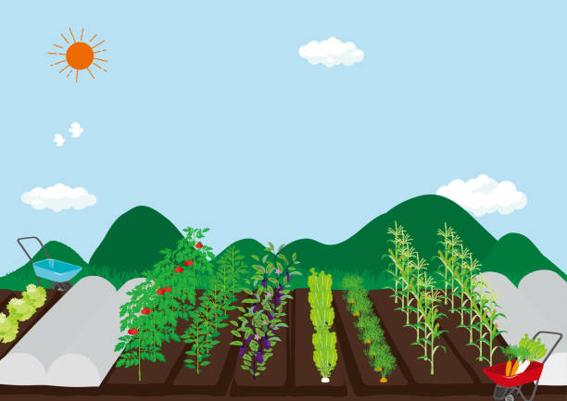
1. Rituel | 2. Vocabulaire | 3. fluidité | 4.compréhension | 5. Ecrit | 6.Jeu/Défi
  Dans le potager, il y a des navets, des tomates, des aubergines et des carottes Répétons ensemble :. montrer les légumes.
Dans le potager, il y a des navets, des tomates, des aubergines et des carottes.

Slide 31
1. Rituel | 2. Vocabulaire | 3. fluidité | 4.compréhension | 5. Ecrit | 6.Jeu/Défi
  La poule picore des grains.picorer Comment vous dites picorer dans votre langue?

Slide 32
1. Rituel | 2. Vocabulaire | 3. fluidité | 4.compréhension | 5. Ecrit | 6.Jeu/Défi
        picorer
Elle picore. picorer Répétons ensemble : picorer.

Slide 33
1. Rituel | 2. Vocabulaire | 3. fluidité | 4.compréhension | 5. Ecrit | 6.Jeu/Défi
  La vache broute de l’herbe. Brouter Comment vous dites broute dans votre langue?

Slide 34
1. Rituel | 2. Vocabulaire | 3. fluidité | 4.compréhension | 5. Ecrit | 6.Jeu/Défi
        brouter
La vache broute de l’herbe. Brouter Répétons ensemble : brouter.

Slide 35
1. Rituel | 2. Vocabulaire | 3. fluidité | 4.compréhension | 5. Ecrit | 6.Jeu/Défi
  Le veau court en sautant de joie. Il gambade. Gambader Comment vous dites gambader dans votre langue?

Slide 36
1. Rituel | 2. Vocabulaire | 3. fluidité | 4.compréhension | 5. Ecrit | 6.Jeu/Défi
        gambader
Il gambade. gambader Répétons ensemble : gambader.

Slide 37
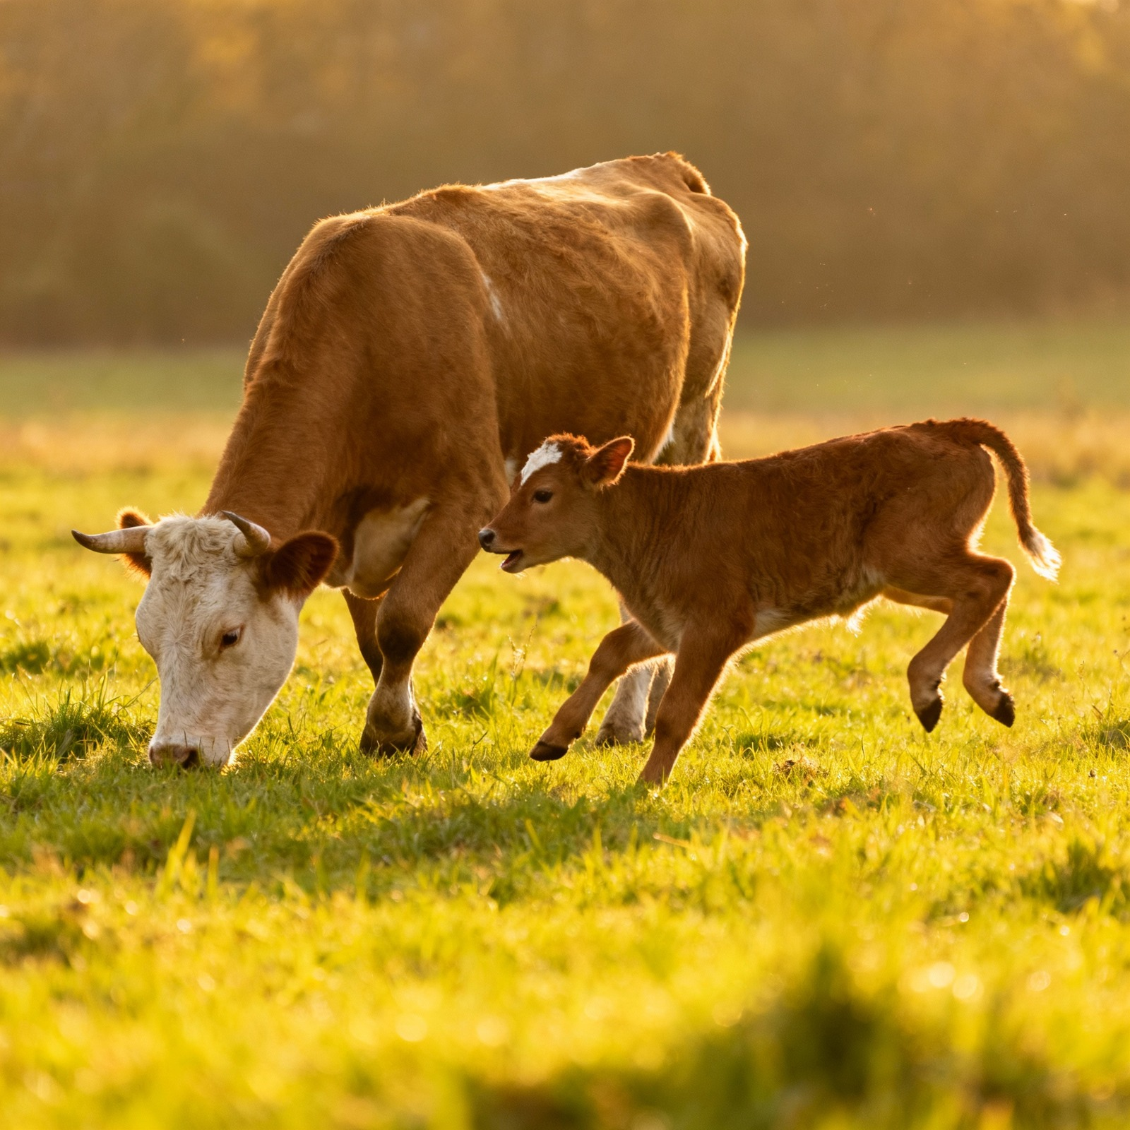
1. Rituel | 2. Vocabulaire | 3. fluidité | 4.compréhension | 5. Ecrit | 6.Jeu/Défi
  Dans le pré, la vache broute de l’herbe et le veau gambade.
Dans le pré, la vache broute de l’herbe et le veau gambade.

Slide 38

Rebrassage du vocabulaire (1)
Je dis, tu montres
Version provisoire pour la formation des enseignants

Slide 39
1. Rituel | 2. Vocabulaire | 3. fluidité | 4.compréhension | 5. Ecrit | 6.Jeu/Défi
  Prenez vos ardoises.

Slide 40

1. Rituel | 2. Vocabulaire | 3. fluidité | 4.compréhension | 5. Ecrit | 6.Jeu/Défi
444444
  Ecrivez sur vos ardoises le numéro du mot que je dis.
L’enseignant(e) dit les mots un par un en changeant l’ordre
4

Slide 41
1. Rituel | 2. Vocabulaire | 3. fluidité | 4.compréhension | 5. Ecrit | 6.Jeu/Défi
  Ecrivez sur vos ardoises le numéro du mot que je dis:
L’enseignant dit les mots un par un en changeant l’ordre
4

Slide 42

Rebrassage du vocabulaire (2)
Jeu du duel
Version provisoire pour la formation des enseignants

Slide 43
1. Rituel | 2. Vocabulaire | 3. fluidité | 4.compréhension | 5. Ecrit | 6.Jeu/Défi
Vous allez passer au tableau pour jouer à deux. Un élève montre trois images, une après l’autre, et l’autre dit les mots. Par la suite les rôles seront échangés.
Je montre 3 images au hasard
Je dis les mots

Slide 44
1. Rituel | 2. Vocabulaire | 3. fluidité | 4.compréhension | 5. Ecrit | 6.Jeu/Défi
Maintenant, on va commencer le jeu. Qui veut passer au tableau?
Le gagnant sera celui qui aura plus réponses correctes.

Slide 45

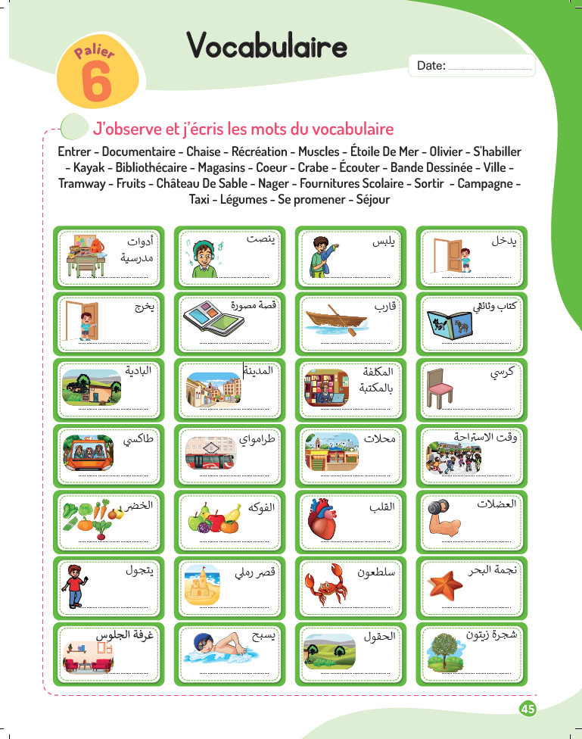
1. Rituel | 2. Vocabulaire | 3. fluidité | 4.compréhension | 5. Ecrit | 6.Jeu/Défi
À la maison, écrivez les mots du vocabulaire que nous avons vus aujourd’hui, la page 45, puis mettez les dans des phrases.
Devoir à la maison
campagne

Slide 46
Fluidité
Préparation à la fluidité:
Les mots du texte
Version provisoire pour la formation des enseignants

Slide 47
Rituel | 2. Vocabulaire | 3. fluidité | 4.compréhension | 2. Ecrit | 6.Jeu/Défi
Pour lire le texte avec fluidité, Je vais vous lire les mots du texte. Ecoutez attentivement.
habite rend visite campagne
émerveillé les champs s’étendent commencent paisiblement ils picorent
ils cueillent

Slide 48
1. Rituel | 2. Vocabulaire | 3. fluidité | 4.compréhension | 5. Ecrit | 6.Jeu/Défi
Lisons ensemble.
habite rend visite campagne
émerveillé les champs s’étendent commencent paisiblement ils picorent
ils cueillent

Slide 49
1. Rituel | 2. Vocabulaire | 3. fluidité | 4.compréhension | 5. Ecrit | 6.Jeu/Défi
Qui veut passer au tableau pour lire les mots du texte?
Cibler les élèves en difficulté de lecture. Les encourager pour leurs efforts.
habite rend visite campagne
émerveillé les champs s’étendent commencent paisiblement ils picorent
ils cueillent

Slide 50
Fluidité
Lecture du texte
Version provisoire pour la formation des enseignants

Slide 51
1. Rituel | 2. Vocabulaire | 3. fluidité | 4.compréhension | 5. Ecrit | 6.Jeu/Défi
Je vais lire le texte écoutez attentivement et suivez au tableau.
Une Journée à la campagne
Chadi habite en ville, mais aujourd’hui, il rend visite à son cousin Réda à la campagne. Dès son arrivée, Chadi est émerveillé : les champs s’étendent à perte de vue, et l’air est pur. D’abord, les deux enfants commencent par découvrir les plantes du potager. Ensuite, ils courent vers la ferme voisine pour voir les animaux : des poules qui picorent, une vache qui broute paisiblement, et un petit veau qui gambade. L’après-midi, ils se promènent en forêt, écoutent les oiseaux et cueillent des fleurs. Le soir, Chadi est joyeux et ne veut pas
repartir chez lui, il préfère passer la nuit à la campagne.

Slide 52
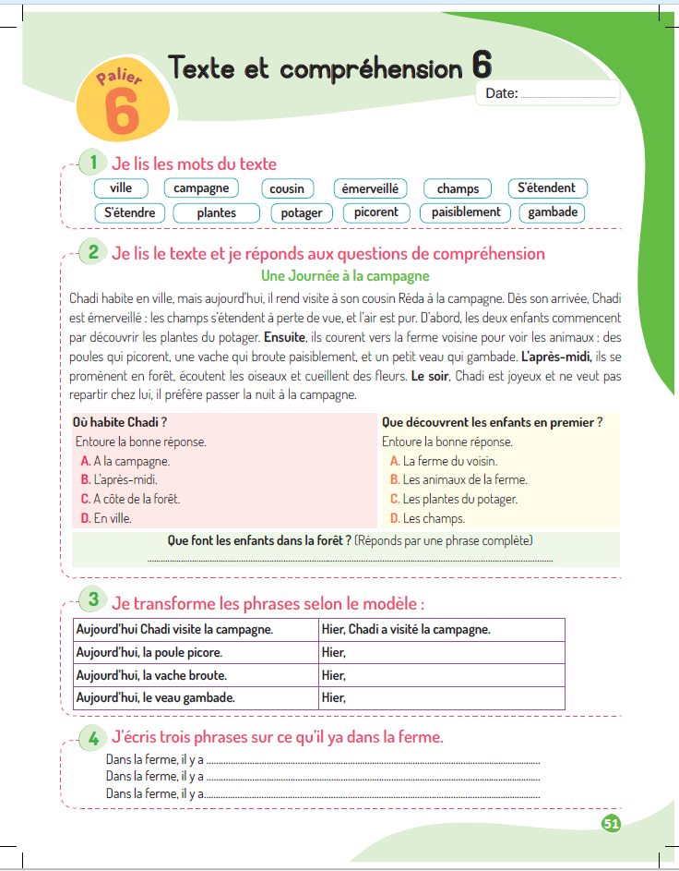
1. Rituel | 2. Vocabulaire | 3. fluidité | 4.compréhension | 5. Ecrit | 6.Jeu/Défi
Ouvrez vos livrets à la page 51.

Slide 53

1. Rituel | 2. Vocabulaire | 3. fluidité | 4.compréhension | 5. Ecrit | 6.Jeu/Défi
Maintenant je vais relire le texte. Suivez avec le doigt. Cherchez et soulignez au crayon les mots du texte qu’on a lus tout à l’heure au tableau.
Une journée à la campagne
Chadi habite en ville, mais aujourd’hui, il rend visite à son cousin Réda à la campagne. Dès son arrivée, Chadi est émerveillé : les champs s’étendent à perte de vue, et l’air est pur. D’abord, les deux enfants commencent par découvrir les plantes du potager. Ensuite, ils courent vers la ferme voisine pour voir les animaux : des poules qui picorent, une vache qui broute paisiblement, et un petit veau qui gambade. L’après-midi, ils se promènent en forêt, écoutent les oiseaux et cueillent des fleurs. Le soir, Chadi est joyeux et ne veut pas
repartir chez lui, il préfère passer la nuit à la campagne.

Slide 54
1. Rituel | 2. Vocabulaire | 3. fluidité | 4.compréhension | 4. Ecrit | 6.Jeu/Défi
Qui a trouvé tous les mots? (10 éléments).
Nommer des gagnants. une étoile est à attribuer à celui/celle qui trouve le maximum de mots.
habite rend visite campagne émerveillé les champs s’étendent commencent paisiblement ils picorent ils cueillent

Slide 55
Pour l’enseignant ( e)
La lecture relais
Objectifs de l’activité: développer la fluidité.
Le support: le texte du jour.
La durée: 15 min
Le déroulement de l’activité:
Faire passer à chaque fois une équipe de 4 lecteurs au tableau.
Chaque élève lit une partie. S’arrêter quand la couleur du texte change.
Si un élève se trompe: il essaie de s’autocorriger. Un des autres membres de l’équipe peut l’aider. Sinon toute la classe aide.
L’équipe gagnante est celle qui a lu le mieux et qui a su s’autocorriger (se corriger mutuellement).
Encourager tous les élèves pour leurs efforts.
Chaque jour, au moins 4 équipes passent.(16 élèves). Les autres suivent et aident à corriger au besoin.
Les équipes doivent être équilibrées, càd composées d’élèves de niveaux de maitrise différents: Bonne maitrise/ maitrise moyenne/ en progrès).

Slide 56
1. Rituel | 2. Vocabulaire | 3. fluidité | 4.compréhension | 2. Ecrit | 6.Jeu/Défi
Qui veut passer au tableau pour lire? Faire passer 4 élèves à chaque fois. Chacun lit une partie du texte. Nommer une équipe gagnante.
Une journée à la campagne
Chadi habite en ville, mais aujourd’hui, il rend visite à son cousin Réda à la campagne. Dès son arrivée, Chadi est émerveillé : les champs s’étendent à perte de vue, et l’air est pur. D’abord, les deux enfants commencent par découvrir les plantes du potager. Ensuite, ils courent vers la ferme voisine pour voir les animaux : des poules qui picorent, une vache qui broute paisiblement, et un petit veau qui gambade. L’après-midi, ils se promènent en forêt, écoutent les oiseaux et cueillent des fleurs. Le soir, Chadi est joyeux et ne veut pas
repartir chez lui, il préfère passer la nuit à la campagne.

Slide 57
1. Rituel | 2. Vocabulaire | 3. fluidité | 4.compréhension | 4. Ecrit | 6.Jeu/Défi
Maintenant nous allons prendre le livret. Lisez à votre voisin (e) le texte puis échangez les rôles.

Slide 58
1. Rituel | 2. Vocabulaire | 3. fluidité | 4.compréhension | 5. Ecrit | 6.Jeu/Défi
Lorsque l’élève finit de lire, il pose les 3 questions à son voisin.
1- Est-ce que ma voix était audible?
2- Est-ce que ma lecture était fluide?
3- Est-ce que j’ai lu correctement?

Slide 59
Compréhension
Compréhension du texte
Version provisoire pour la formation des enseignants

Slide 60
1. Rituel | 2. Vocabulaire | 3. fluidité | 4.compréhension | 4. Ecrit | 6.Jeu/Défi
Maintenant nous allons répondre à des questions de compréhension.

Slide 61

1. Rituel | 2. Vocabulaire | 3. fluidité | 4.compréhension | 4. Ecrit | 6.Jeu/Défi
gg
Pour répondre aux questions de compréhension avec des choix proposés rappelez moi la démarche à suivre.
Je lis la question. Qu’est-ce qu’on me demande ?
Je reviens au texte et je cherche la réponse.
Je lis les propositions et j’entoure la bonne réponse.

Slide 62
1. Rituel | 2. Vocabulaire | 3. fluidité | 4.compréhension | 4. Ecrit | 6.Jeu/Défi
gg
Où se trouve la vache? Nous allons trouver la bonne réponse à cette question.
Où se trouve la vache?
A. Dans la forêt.
B. Broute paisiblement.
C. Dans la ferme voisine.
D. Dans le potager.

Slide 63
1. Rituel | 2. Vocabulaire | 3. fluidité | 4.compréhension | 4. Ecrit | 6.Jeu/Défi
gg
« Où » est le mot interrogatif.
Où se trouve la vache?
A. Dans la forêt.
B. Broute paisiblement.
C. Dans la ferme voisine.
D. Dans le potager.

Slide 64
1. Rituel | 2. Vocabulaire | 3. fluidité | 4.compréhension | 2. Ecrit | 6.Jeu/Défi
Quand on pose une question avec le mot « où », on cherche un lieu.
Qui? Une personne/ un personnage
Que? Une action
Quand? Le temps/ un moment
Où? Un lieu

Slide 65
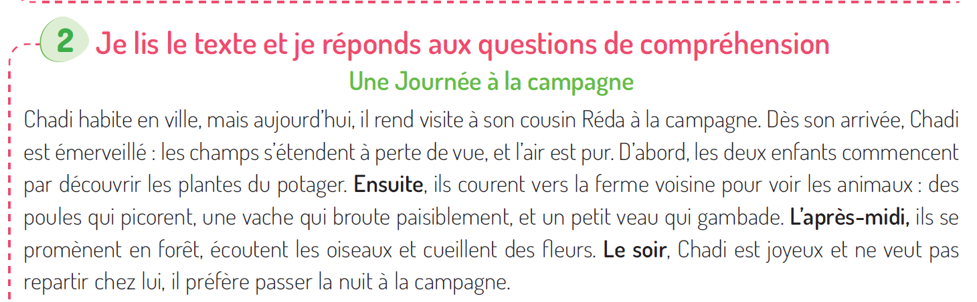
1. Rituel | 2. Vocabulaire | 3. fluidité | 4.compréhension | 2. Ecrit | 6.Jeu/Défi
Je reviens au texte et je cherche la phrase qui contient la réponse.

Slide 66
1. Rituel | 2. Vocabulaire | 3. fluidité | 4.compréhension | 4. Ecrit | 6.Jeu/Défi
gg
Où se trouve la vache? Je lis les propositions
Où se trouve la vache?
A. Dans la forêt.
B. Broute paisiblement.
C. Dans la ferme voisine.
D. Dans le potager.

Slide 67
1. Rituel | 2. Vocabulaire | 3. fluidité | 4.compréhension | 4. Ecrit | 6.Jeu/Défi
gg
La réponse est : la vache est dans la ferme voisine.
Où se trouvent la vache?
A. Dans la forêt.
B. Broute paisiblement.
C. Dans la ferme voisine.
D. Dans le potager.

Slide 68
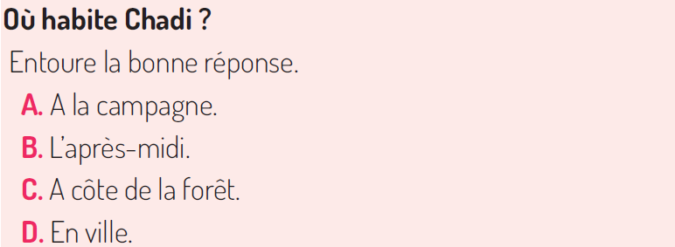
1. Rituel | 2. Vocabulaire | 3. fluidité | 4.compréhension | 2. Ecrit | 6.Jeu/Défi
Ou habite Chadi? Relisez le texte et cherchez la réponse.

Slide 69
1. Rituel | 2. Vocabulaire | 3. fluidité | 4.compréhension | 2. Ecrit | 6.Jeu/Défi
Ecrivez et entourez la lettre de la bonne réponse sur votre ardoise.
une minute. Levez les ardoises.

Slide 70
1. Rituel | 2. Vocabulaire | 3. fluidité | 4.compréhension | 2. Ecrit | 6.Jeu/Défi
Je reviens au texte et je cherche la réponse.

Slide 71
1. Rituel | 2. Vocabulaire | 3. fluidité | 4.compréhension | 2. Ecrit | 6.Jeu/Défi
Je lis les propositions et j’entoure la bonne réponse. Cochez la bonne réponse dans le livret.

Slide 72
1. Rituel | 2. Vocabulaire | 3. fluidité | 4.compréhension | 2. Ecrit | 6.Jeu/Défi
Maintenant vous allez répondre à la deuxième question de compréhension.

Slide 73
1. Rituel | 2. Vocabulaire | 3. fluidité | 4.compréhension | 2. Ecrit | 6.Jeu/Défi
Ecrivez et entourez la lettre de la bonne réponse sur votre ardoise.
une minute. Levez les ardoises.

Slide 74
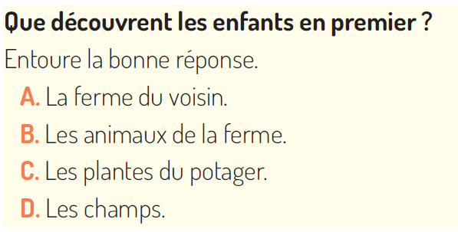
1. Rituel | 2. Vocabulaire | 3. fluidité | 4.compréhension | 2. Ecrit | 6.Jeu/Défi
La bonne réponse est: les enfants découvrent en premier les plantes du potager.

Slide 75
1. Rituel | 2. Vocabulaire | 3. fluidité | 4.compréhension | 4. Ecrit | 6.Jeu/Défi
Pour répondre aux questions de compréhension ouvertes rappelez moi la démarche à suivre.
Je lis la question. Qu’est-ce qu’on me demande ?
Je reviens au texte et je cherche la réponse.
Je formule une phrase pour répondre.

Slide 76
1. Rituel | 2. Vocabulaire | 3. fluidité | 4.compréhension | 4. Ecrit | 6.Jeu/Défi
Que font les enfants dans la forêt?
Voici une question ouverte

Slide 77
1. Rituel | 2. Vocabulaire | 3. fluidité | 4.compréhension | 2. Ecrit | 6.Jeu/Défi
Ecrivez la bonne réponse sur votre ardoise.
Deux minutes . Levez les ardoises.

Slide 78
1. Rituel | 2. Vocabulaire | 3. fluidité | 4.compréhension | 5. Ecrit | 6.Jeu/Défi
Revenons au texte et cherchons la phrase qui contient la réponse.

Slide 79
1. Rituel | 2. Vocabulaire | 3. fluidité | 4.compréhension | 5. Ecrit | 6.Jeu/Défi
Voici la phrase qui contint la réponse.

Slide 80
1. Rituel | 2. Vocabulaire | 3. fluidité | 4.compréhension | 5. Ecrit | 6.Jeu/Défi
Que font les enfants dans la forêt?
Dans la forêt, Les enfants se promènent, écoutent les oiseaux et cueillent des fleurs.
Je formule une phrase complète en faisant attention à la conjugaison et aux pronoms.

Slide 81
1. Rituel | 2. Vocabulaire | 3. fluidité | 4.compréhension | 5. Ecrit | 6.Jeu/Défi
Que font les enfants dans la forêt?
Dans la forêt, Les enfants se promènent, écoutent les oiseaux et cueillent des fleurs.
Recopiez dans vos livrets.

Slide 82
Ecrit
Exercice de transformation
Version provisoire pour la formation des enseignants

Slide 83
1. Rituel | 2. Vocabulaire | 3. fluidité | 4.compréhension | 5. Ecrit | 6.Jeu/Défi
Maintenant nous allons apprendre à transformer des phrases.

Slide 84
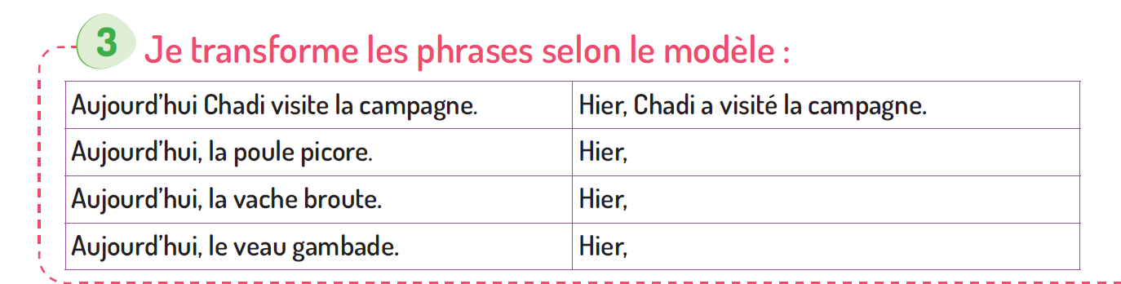
1. Rituel | 2. Vocabulaire | 3. fluidité | 4.compréhension | 5. Ecrit | 6.Jeu/Défi
Aujourd’hui Chadi visite la campagne. Cette phrase est au présent. Le verbe est au présent

Slide 85
1. Rituel | 2. Vocabulaire | 3. fluidité | 4.compréhension | 5. Ecrit | 6.Jeu/Défi
Hier Chadi a visité la campagne. Cette phrase est au passé. Le verbe est au passé composé

Slide 86
1. Rituel | 2. Vocabulaire | 3. fluidité | 4.compréhension | 5. Ecrit | 6.Jeu/Défi
v
Nous allons réviser le verbe visiter au passé composé. Lisons ensemble.
J’ai visité
Tu as visité
Il a visité / Elle a visité
Nous avons visité
Vous avez visité
Ils ont visité / Elles ont visité

Slide 87
1. Rituel | 2. Vocabulaire | 3. fluidité | 4.compréhension | 5. Ecrit | 6.Jeu/Défi
Maintenant vous allez transformer les phrases au passé en conjuguant le verbe au passé composé

Slide 88
1. Rituel | 2. Vocabulaire | 3. fluidité | 4.compréhension | 5. Ecrit | 6.Jeu/Défi
Corrigez
la poule a picoré
la vache a brouté.
le veau a gambadé.

Slide 89
Ecrit
Exercice de production
Version provisoire pour la formation des enseignants

Slide 90
1. Rituel | 2. Vocabulaire | 3. fluidité | 4.compréhension | 5. Ecrit | 6.Jeu/Défi
Maintenant nous allons apprendre à écrire des phrases sur la campagne.

Slide 91
1. Rituel | 2. Vocabulaire | 3. fluidité | 4.compréhension | 5. Ecrit | 6.Jeu/Défi
v
Nous allons utiliser le modèle suivant. Lisons ensemble.
Dans la ferme il y a ………………………………………………..….……………………………….

Slide 92

1. Rituel | 2. Vocabulaire | 3. fluidité | 4.compréhension | 5. Ecrit | 6.Jeu/Défi
v
Dans vos livrets, complétez les phrases. Vous pouvez utiliser les mots dans la boite à mots.
1- Dans la ferme il y a ………………………………………………..….……………
2- Dans la ferme il y a …………………………….…………………….………….….
3- Dans la ferme il y a ……………………………………………………..………
Des vaches- des moutons- des poules- des plantes- des champs- de l’herbe- des grains potager….
brouter- picorer- chanter

Slide 93
1. Rituel | 2. Vocabulaire | 3. fluidité | 4.compréhension | 5. Ecrit | 6.Jeu/Défi
v
Qui veut lire ses phrases? Encourager tous les élèves et nommer un gagnant.
1- Dans la ferme il y a ………………………………………………..….……………
2- Dans la ferme il y a …………………………….…………………….………….….
3- Dans la ferme il y a ……………………………………………………..………

Slide 94
1. Rituel | 2. Vocabulaire | 3. fluidité | 4.compréhension | 5. Ecrit | 6.Jeu/Défi
v
Je lis cet exemple. Lisons ensemble.
1- Dans la ferme il y a des champs et des potagers.
2- Dans la ferme il y a des vaches qui broutent de l’herbe.
3- Dans la ferme il y a des poules qui picorent les grains.

Slide 95
1. Rituel | 2. Vocabulaire | 3. fluidité | 4.compréhension | 5. Ecrit | 6.Jeu/Défi
v
Recopiez dans vos cahiers.
1- Dans la ferme il y a des champs et des potagers.
2- Dans la ferme il y a des vaches qui broutent de l’herbe.
3- Dans la ferme il y a des poules qui picorent les grains.

Slide 96
Notez les devoirs
Je suis autonome:
J’écris les mots du vocabulaire, p45 puis je les emploie dans des phrases.
Je relis le texte: Une journée à la campagne.
Je prépare la dictée:
«Chadi habite……….. L’air est pur».
J’écris un paragraphe de 3 lignes sur ce qu’il y a à la campagne.

Slide 97
Les champions des phrases
Objectifs de l’activité: Stimuler la mémoire- Produire des phrases.
Le support: --.
La durée: 5 min
Le déroulement de l’activité:
Tous les élèves ferment leur livret et leur cahier.
Annoncer le défi: Sans vos cahiers et vos livrets, vous devez dire 3 phrases avec ce que nous avons appris aujourd’hui (vocabulaire ou lecture)
5 volontaires passent au tableau un par un.
Ils énoncent 3 phrases correctes et liées à la séance.
Toute la classe écoute et participe à la validation des phrases.
Si la phrase n’est pas correcte, elle n’est pas comptée, toutefois on aide l’élève à reformuler.
Nommer un gagnant de cette activité.
Encourager tous les élèves à participer les prochaines séances et souligner l’importance d’être attentif pour réussir et gagner le défi.

Slide 98
1. Rituel | 2. Vocabulaire | 3. fluidité | 4.compréhension | 5. Ecrit | 6.Jeu/Défi
v
Les champions des phrases.

Slide 99


C’est le moment des étoiles !
Les gagnants des étoiles sont : [noms des élèves]
Moment de l’étoile

Slide 100
La séance d’aujourd’hui est terminée
A demain !

Slide 101
Réflexions de l’enseignant(e)
A la fin de la séance, l’enseignant(e) consigne ses observations dans le cahier-journal.
Version provisoire pour la formation des enseignants

Slide 102



A la fin de la séance d’aujourd’hui, au moins 80% des élèves devraient être capables de :
Comprendre et produire les mots du vocabulaire
Lire et comprendre le texte.
Les objectifs de ma séance ont-ils été atteints ? Sinon, pourquoi ?
Que faudrait-il faire pour les prochaines séances ?

